Slide 1
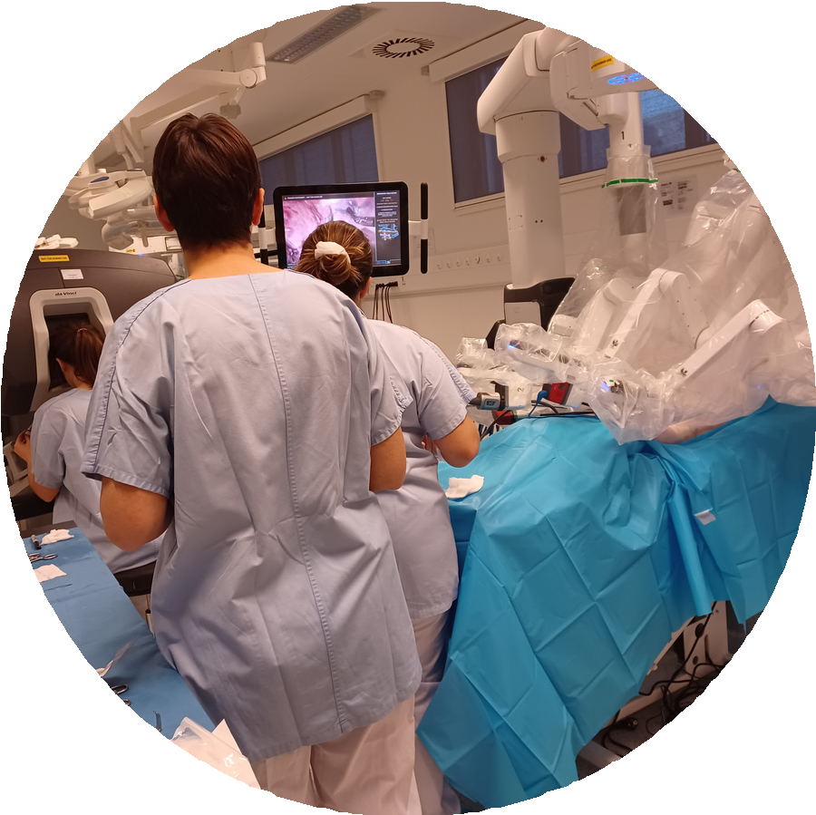




BOOTCAMP
COLLÈGE SFCTCV
EDITION 2026
3 & 4 DÉCEMBRE
2026
MTC Rouen
20 rue Marie Curie 76 000 - ROUEN

Slide 2
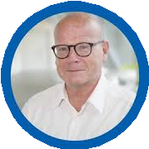
EDITION 2025
MTC ROUEN
20 RUE MARIE CURIE
76 000 ROUEN
FRENCH BOOTCAMP
4&5 DÉCEMBRE
2025
Pr Louis Sibert
RESPONSABLE du MTC
Le séminaire se déroulera au sein du Médical Training Center de Rouen, dédié à l'apprentissage des pratiques médicales par la simulation, à
l'innovation et au développement technologique. Le MTC a déjà été le théâtre de simulations cardio- thoracique à l'occasion de formation en VATS, RATS et en cardiologie interventionnelle.
La structure de 3 000 m² permet une répartition idéale des ateliers en favorisant une expérience privilégiée dans des conditions au plus près de la réalité.
Le bâtiment est équipé de simulateurs procéduraux de basse fidélité tels que des mannequins inertes et des modèles pour sutures, mais aussi de haute-
fidélité : laparotrainer, lapmentor (Simbionix®), simulateurs de chirurgie robotique DV Trainer
(Mimic®) avec module aide opérateur et simulateur interventionnel cardio-vasculaire Mentice (Laerdal®).
Il comprend une salle interventionnelle complète de cathétérisme de cardiologie et d’endovasculaire et un bloc opératoire entièrement équipé avec 4 colonnes vidéoscopiques, un robot chirurgical SI, une salle de microchirurgie ainsi qu'une salle de traitement de
l’image.
Une animalerie agréée et la possibilité d’utilisation de corps légués à la science viennent compléter cet environnement propice à la mise en place d'un apprentissage de grande qualité.
Le plateau technique de haut niveau offre ainsi la possibilité d’effectuer des formations à la chirurgie mini-invasive, notamment vidéoscopique et robotique, sur une palette allant des gestes de base et à la réalisation de procédures complètes.
Enfin, des salles travail séparées offrent la possibilité de travailler en petits groupes, et l'auditorium entièrement connectés aux salles de simulation, au bloc du MTC et aux salles d’intervention du CHU de Rouen permet de diffuser au plus grand nombre.
Par ailleurs, un programme de patients simulés pour l’entrainement des compétences non chirurgicales individuelles est développé par le MTC. Le bâtiment accueille également le CESU (Centre d’Entrainement aux Soins d’Urgences), avec lequel le MTC partage des liens étroits sur le plan pédagogique et fonctionnel. Ces collaborations offrent la possibilité d’entrainements à la gestion des risques en situation opératoire en équipe multidisciplinaire et multi professionnelle.

Slide 3
SOMMAIRE
Programme 1
Module commun CTCV
  Anastomose – suture
  Basic Skills Robot
Module cœur
  ECMO
  TAVI
  Valve – suture
Module poumon – thoracique
  Poumon - endoscopie
  Planification et simulation préopératoire
  Lobectomie Vidéo Simulateur
  Lobectomie Robot Simulateur
Module non technique
  Facteurs humains
  Relation de soin
Programme 2
Programme 2 - Lobectomie Robot sur sujet anat.

Slide 4
FRENCH BOOTCAMP - ÉDITION 2025
Programme
Jeudi 3 décembre 2026 de 7h45 à 19h15
Vendredi 4 décembre 2026 de 7h30 à 15h30
Programme 1 – 14h45 heures
Programme 2 – 3 heures

Slide 5
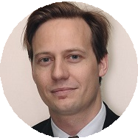
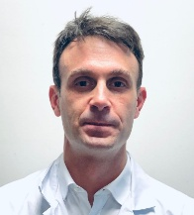
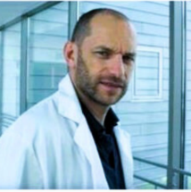
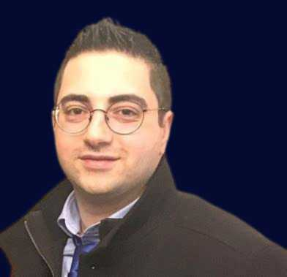
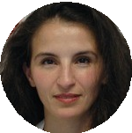
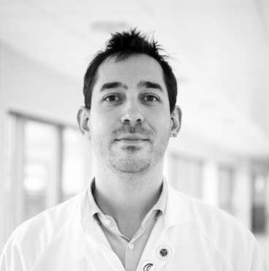
FRENCH BOOTCAMP - ÉDITION 2025
Pr Jean-Marc Baste
RESPONSABLE PÉDAGOGIQUE
Pr Guillaume Boddaert
RESPONSABLE PÉDAGOGIQUE
Pr Olivier Bouchot
RESPONSABLE PÉDAGOGIQUE
Dr Gabriel Saiydoun
RÉFÉRENT AJCTCV
Dr Hayat Aiouaz
RÉFÉRENTE AJCTCV
Dr Benjamin Bottet
COORDINATEUR

Slide 6
Programme 1
Module commun CTCV
2 ateliers
Anastomose – suture (4 stations)
1 heure
Basic Skills Robot (2 stations)
1 heure
FRENCH BOOTCAMP - ÉDITION 2025
Durée totale de formation : 2 h

Slide 7
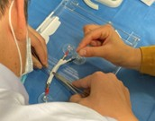
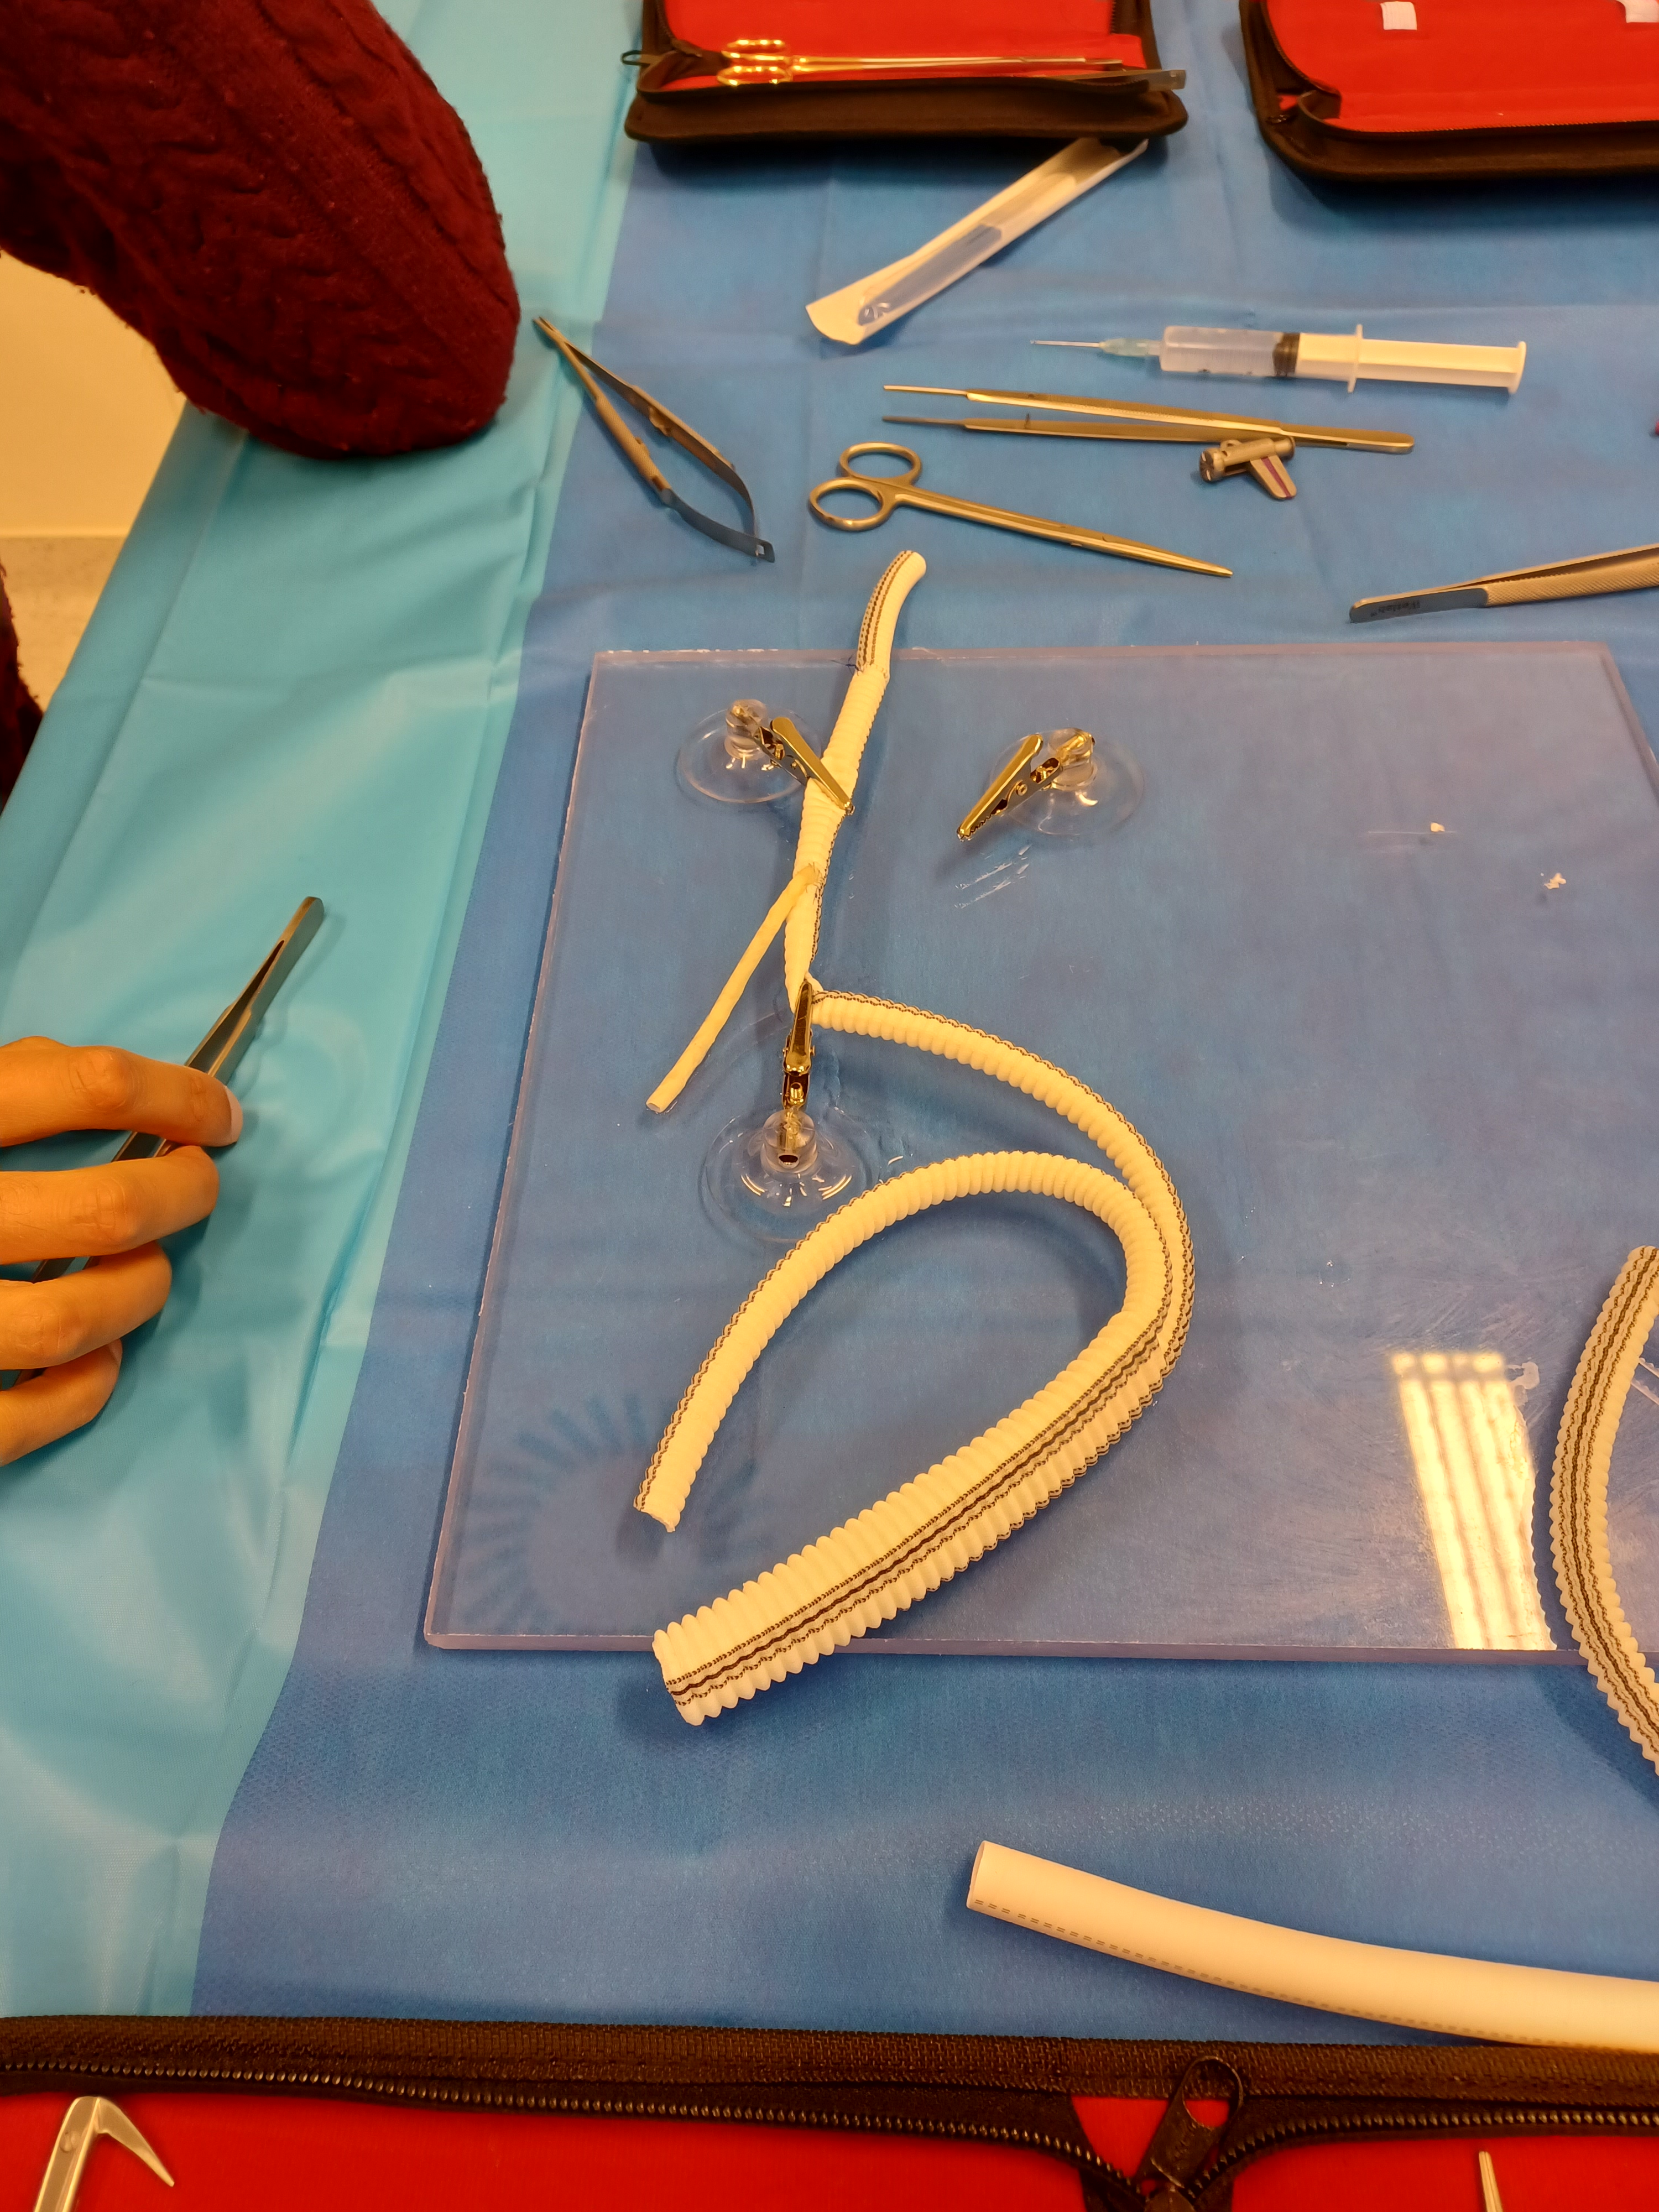
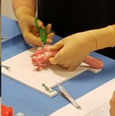
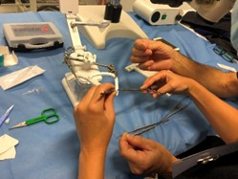
Programme 1
Anastomose – suture
FRENCH BOOTCAMP - ÉDITION 2025
60 min
Salle Le Havre, RDC
Étudiants : 24 étudiants - coaching 1 /1
Encadrants : 2 chirurgiens seniors et 4 CCA ou Drs Juniors
Simulateurs : 4 postes
Durée : Briefing 10 min & 50 min/étudiant
Briefing : Réalisez une anastomose vasculaire ou trachéale termino-terminale / termino-latérale
Objectifs pédagogiques en fonction des exercices sélectionnés
  Savoir utiliser et choisir le fil
  Savoir utiliser des instruments
  Savoir faire un nœud
  Réaliser 2 hémi-surjets ou 1 surjet continu
  Réaliser une anastomose
Évaluation : grille d’évaluation OSATS définie par le collège

Slide 8
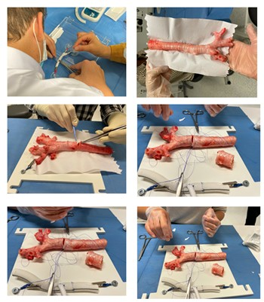
FRENCH BOOTCAMP - ÉDITION 2025
Programme 1
Anastomose – suture
Fiche 2026
Comment va se dérouler l’atelier ?
Chaque étudiant aura accès à 1 ou 2 des postes suivants :
Anastomoses termino-terminale et termino-latérale
Anastomose trachéale – reconstruction de carêne
Anastomoses vasculaires sur simulateur simple de Coelho

Slide 9
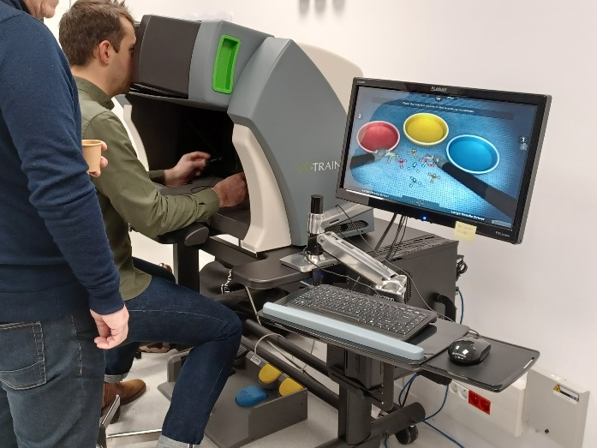
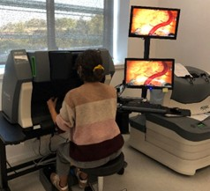
Programme 1
Basic Skills Robot
FRENCH BOOTCAMP - ÉDITION 2025
60 min
Salle Cherbourg, 1er étage
Étudiants : 24 étudiants - coaching 1 /1
Encadrants : 2 chirurgiens robotiques
Durée : Briefing 10 min & 50 min/étudiant
Briefing : Réalisez différents gestes basiques en robotique
Objectifs pédagogiques en fonction des exercices sélectionnés
    Savoir déplacer la caméra robotique et les instruments
    Savoir utiliser la coagulation (mono ou bipolaire)
    Déplacer des objets des bras à un autre
    Compléter toutes les tâches avant de faire la lobectomie robot
Évaluation : grille d’évaluation OSATS définie par le collège (TBC)

Slide 10
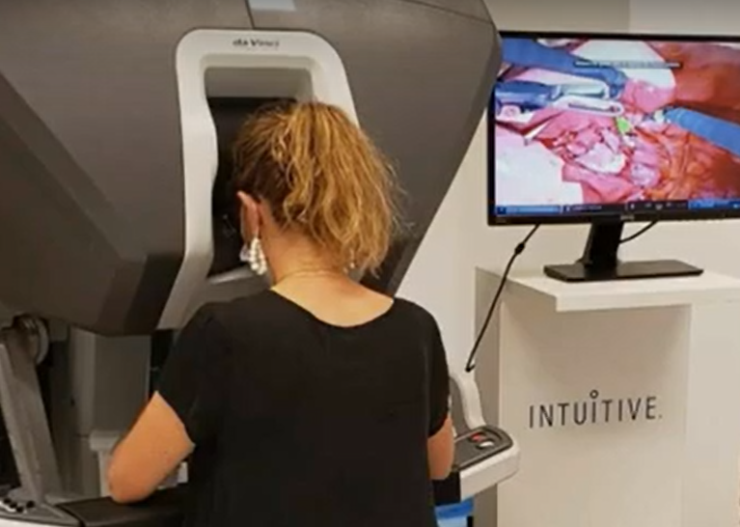
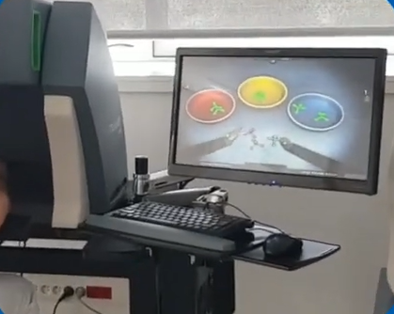
FRENCH BOOTCAMP - ÉDITION 2025
Prérequis
Basic Skills Robot
Fiche 2026
  Présentation de l’atelier
  Lien vidéo

Slide 11
Programme 1
Module cœur
FRENCH BOOTCAMP - ÉDITION 2025
3 ateliers
  ECMO (60 min)
  TAVI (120 min)
  Valve – suture (75 min)
Durée totale de formation : 4h15

Slide 12
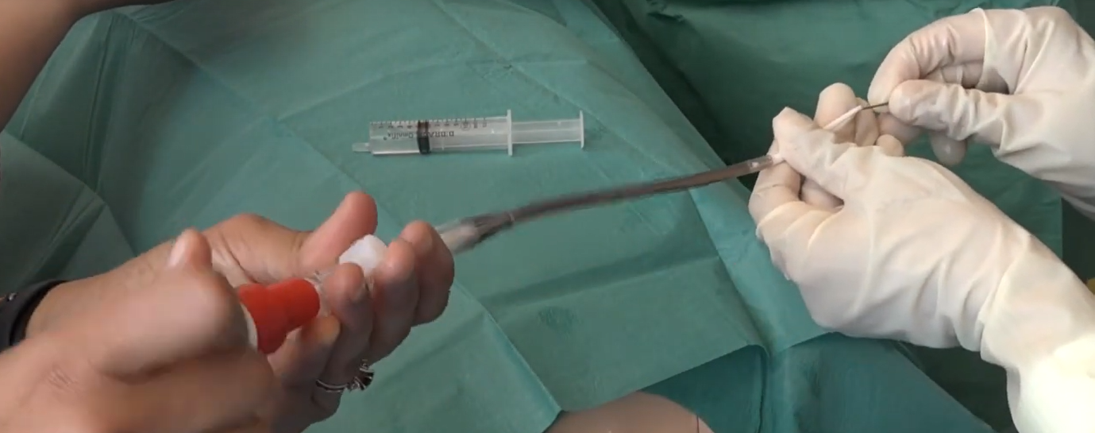
Programme 1
ECMO
FRENCH BOOTCAMP - ÉDITION 2025
60 min
Salle Honfleur, RDC
Étudiants : 24 étudiants - groupe de 2 à 6
Encadrants : 3 chirurgiens cardiaques
Durée : Briefing 15 min & 40 min/étudiant (atelier et débriefing)
Objectifs pédagogiques
  Connaître et expérimenter les différentes étapes de la mise en place d’une ECMO VA par voie percutanée du point de vue des différents intervenants grâce à un atelier de simulation.
    Maîtriser la procédure, les éléments de communication et la gestion des éléments « stressants » spécifiques à cette situation permettant une coordination optimale entre les différents acteurs.
Évaluation : grille d’évaluation OSATS définie par le collège (TBC)

Slide 13
FRENCH BOOTCAMP - ÉDITION 2025
Prérequis
ECMO
Fiche 2026
Mise en place d’une ECMO VA par voie percutanée
L’intérêt de cet atelier dans la formation CTCV :
L’extracorporeal membrane oxygenation (ECMO) est une technique d’assistance circulatoire et respiratoire de courte durée, qui a connu de nombreuses évolutions durant ces dernières décennies, permettant une diffusion de son utilisation que ce soit en suppléance respiratoire exclusive (ECMO Veino-Veineuse) ou en suppléance cardiaque et cardiorespiratoire (ECMO Veino-Artérielle). Cette technologie est désormais intégrée dans la stratégie thérapeutique, par les urgentistes, les réanimateurs et les cardiologues, que ce soit dans les ACR, les chocs cardiogéniques réfractaires et/ou les SDRA sévères ne répondant pas à une stratégie de ventilation protectrice.
Sa mise en place, toujours en situation d’engagement du pronostic vital du patient, repose sur une collaboration étroite entre le chirurgien, le perfusionniste et le réanimateur. Une connaissance générale des domaines d’intervention de chaque protagoniste, une capacité d’analyse rapide et globale de la situation et une communication efficace sont donc indispensables.
Quels sont les objectifs de l’atelier ?
Connaître et expérimenter les différentes étapes de la mise en place d’une ECMO VA par voie percutanée du point de vue des différents intervenants grâce à un atelier de simulation.
Maîtriser la procédure, les éléments de communication et la gestion des éléments « stressants » spécifiques à cette situation permettant une coordination optimale entre les différents acteurs.
Comment va se dérouler l’atelier ?
Briefing (10 min) : objectifs de l’atelier, le cadre de la séance de simulation (présentation du contexte et de l’environnement…).
Déroulement du scénario (30 min) : Mise en situation avec simulation d’une pose d’ECMO VA par voie percutanée sur un mannequin (CREAPLAST®) couplé à un simulateur hémodynamique de patient (CALIFIA®).
Débriefing (20 min) : Analyse de la procédure et des interactions entre les différents protagonistes ; réflexion collective sur l’importance de la coordination multidisciplinaire.
Pour aller plus loin :
ECLS et ECMO Guide pratique – Flécher, E., Seguin, P., Verhoye, J.P. (2010)

Slide 14
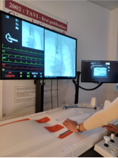
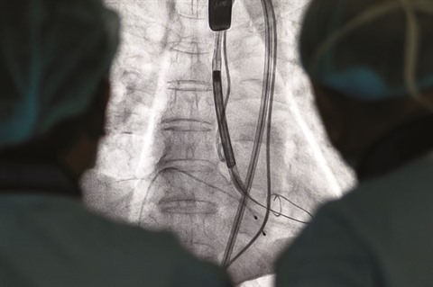
Programme 1
TAVI
FRENCH BOOTCAMP - ÉDITION 2025
120 min
Salle Barfleur, 2ème étage
Étudiants : 24 étudiants - groupe de 2 à 6
Encadrants : 3 chirurgiens cardiaques
Durée : Briefing 10 min & 80 min/étudiant
Briefing : Réaliser la pose d’un TAVI par voie fémorale
Objectifs pédagogiques
  Connaitre les étapes d’une pose de TAVI
  Connaitre les « basics » en endovasculaire
  Savoir déployer une valve percutanée
Évaluation : grille d’évaluation OSATS définie par le collège (TBC)

Slide 15
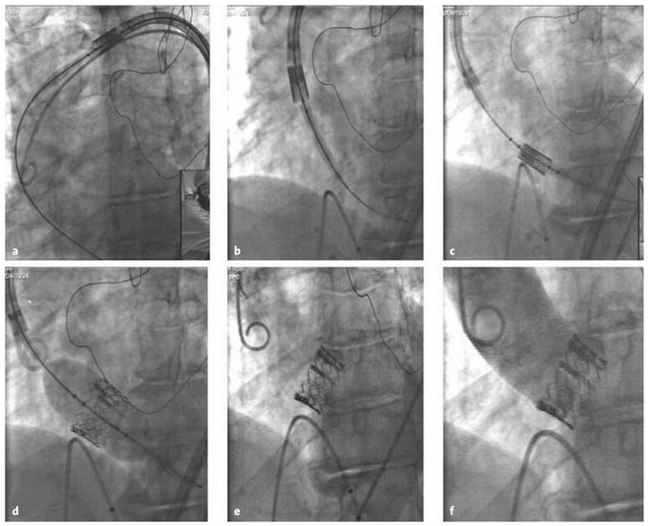
FRENCH BOOTCAMP - ÉDITION 2025
Prérequis
TAVI
Fiche 2026
  Quels sont les prérequis ?
  Les fiches techniques sont accessibles depuis ce Google Drive ou via les liens suivants :
Cribier 2009_Article_TechniqueOfTranscatheterAortic
TAVI TA

Slide 16
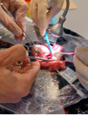
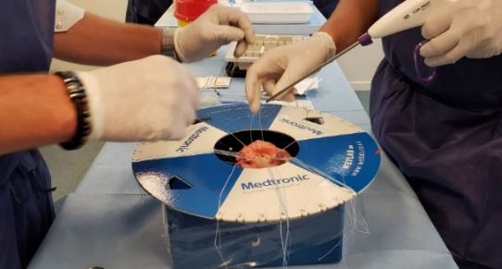
Programme 1
Valve - suture
FRENCH BOOTCAMP - ÉDITION 2025
75 min
Laboratoires 1 et 2, 2ème étage
Étudiants : 24 étudiants - coaching 1 /1
Encadrants : 5 chirurgiens cardiaques
Durée : Briefing 10 min & 65 min/étudiant
Briefing : Réaliser un remplacement valvulaire aortique sur un cœur anatomique
Objectifs pédagogiques
  Connaître les différents types d’aortotomies
  Connaître l’anatomie de la valve aortique et ses principaux rapports
  Connaître les différentes étapes d’un remplacement valvulaire aortique
  Connaître les différents types de substituts valvulaires aortiques
  Connaître les principales voies d’abord de la valve mitrale
  Connaître l’anatomie de la valve mitrale et les principaux rapports anatomiques
  Connaître les différentes étapes d’un remplacement valvulaire mitral et d’une plastie mitrale
Évaluation : grille d’évaluation OSATS définie par le collège

Slide 17
FRENCH BOOTCAMP - ÉDITION 2025
Prérequis
Valve Suture
Fiche 2026
  Quels sont les objectifs de l’atelier ?
  Connaître les différents types d’aortotomies
  Connaître l’anatomie de la valve aortique et ses principaux rapports
  Connaître les différentes étapes d’un remplacement valvulaire aortique
  Connaître les différents types de substituts valvulaires aortiques
  Connaître les principales voies d’abord de la valve mitrale
  Connaître l’anatomie de la valve mitrale et les principaux rapports anatomiques
  Connaître les différentes étapes d’un remplacement valvulaire mitral et d’une plastie mitrale
  Comment va se dérouler l’atelier ?
  Aidé d’un senior, l’étudiant aura à sa disposition un cœur de cochon, qu’il exposera pour reproduire la position anatomique chirurgicale. En fonction des préférences de l’étudiant et des disponibilités techniques, l’évaluation portera soit sur un remplacement valvulaire aortique, soit sur une plastie mitrale.
  L’étudiant commence par s’exposer, décrit l’anatomie valvulaire et les principaux rapports.
  Si l’évaluation porte sur la valve aortique, l’étudiant dispose les points sur l’anneau, choisit une prothèse de taille adaptée, passe les fils dans la collerette et noue ses sutures. Après implantation de la valve, il vérifie la perméabilité des ostia coronaires et l’absence de fuite paraprothétique.
  Si l’évaluation porte sur la valve mitrale, l’étudiant dispose des points d’annuloplastie, puis réalise une petite résection triangulaire de P2. Le feuillet postérieur est suturé bord à bord. Un anneau prothétique de taille adaptée est sélectionné. Les sutures sont passées dans l’anneau puis nouées.
  En option, l’étudiant dispose un cordage Goretex dans la tête du pilier antérieur et le bord libre de P1.
  Pour aller plus loin
  EMC 42 570 : chirurgie des lésions acquises de la valve aortique
  EMC 42-530 : chirurgie des lésions acquises de la valve mitrale
  Matériel nécessaire :
  Mesureur valve aortique, prothèses valvulaires aortiques (19-21mm), fil de suture tressé 2-0x25
  Mesureur anneau mitral, anneaux mitraux prothétiques (28-30mm), fil de suture tressé 2-0x15, Prolène 5-0 x2 par cochon, Goretex 4-0 x1 par mitrale

Slide 18
Programme 1
Module poumon - thoracique
FRENCH BOOTCAMP - ÉDITION 2025
4 ateliers
  Poumon – endoscopie (60 min)
  Imagerie et planification (60 min)
  Lobectomie Vidéo Simulateur (120 min)
  Lobectomie Robot Simulateur (60 min)
Durée totale de formation : 5h

Slide 19
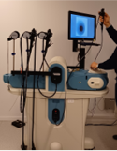
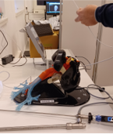
Programme 1
Poumon - endoscopie
FRENCH BOOTCAMP - ÉDITION 2025
60 min
Salle Granville, 1er étage
Etudiants : 24 étudiants en binôme
Encadrants : 3 chirurgiens thoraciques
Durée : Briefing 10 min & 50 min/étudiant
Ateliers :
  Endoscopie souple sur simulateur
  Exploration ganglionnaire (EBUS)
  Endoscopie rigide AVEC largage de prothèse
Briefing :
  Atelier 1 et 2 : Avant de réaliser une lobectomie, vous décidez de vérifier l’anatomie bronchique de votre patient par une fibroscopie et son statut ganglionnaire
    · Objectifs pédagogiques :
      Connaître l’anatomie bronchique
      Savoir réaliser une fibroscopie souple
      Savoir repérer les stations ganglionnaires accessibles en endoscopie et les ponctionner
Atelier 3 : Vous devez réaliser une désobstruction trachée bronchique
    · Objectifs pédagogiques :
Savoir réaliser une bronchoscopie rigide
Savoir choisir et déployer une prothèse trachéo bronchique

Slide 20
FRENCH BOOTCAMP - ÉDITION 2025
Prérequis
Poumon – endoscopie
Fiche 2026
Prérequis :
Anatomie bronchique
Comment créer une unité d’endoscopie interventionnelle ?
Mise en oeuvre d’une fibroscopie souple
Cartographie ganglionnaire et EBUS
Bronchoscopie rigide et Dumon
Documents préparatoires (tous dans ce Google Drive) :
Créer un programme d’endoscopie interventionnelle
Mise en œuvre d’une fibroscopie souple
Aspiration ganglionnaire trans-bronchique par écho-endoscopie bronchique (EBUS – TBNA)
Désobstruction tumorale par bronchoscopie au tube rigide
Evaluations (Grille d’évaluation de type OSATS)

Slide 21
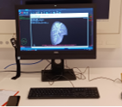
Programme 1
Planification et simulation préopératoire
FRENCH BOOTCAMP - ÉDITION 2025
60 min
Salle Granville, 1er étage
Etudiants : 24 étudiants en binôme
Encadrants : 3 chirurgiens cardiaque et thoraciques
Durée : Briefing 10 min & 20 min/étudiant
Briefing : Vous présentez à vos séniors votre stratégie chirurgicale pour ce patient avec un nodule pulmonaire isolé. Décrivez l’anatomie vasculaire et bronchique. Expliquez le geste envisagé.
Objectifs pédagogiques :
  Connaitre l’anatomie bronchique et vasculaire pulmonaire
  Connaitre la segmentation pulmonaire
  Reconnaitre les variations anatomiques fréquentes et connaitre les pièges
  Savoir effectuer une analyse tridimensionnelle de l’anatomie bronchique et vasculaire pulmonaire
  Développer et argumentez sa stratégie opératoire
Évaluation : grille d’évaluation OSATS définie par le collège
Pré test : Questionnaire à faire avant de venir (TBC)
Post test : Questionnaire d’anatomie (TBC)

Slide 22
FRENCH BOOTCAMP - ÉDITION 2025
Prérequis
Imagerie & Planification
Fiche 2026
  De quoi parle-t-on ?
  L’analyse de l’anatomie bronchique et vasculaire pulmonaire est un pré-requis indispensable à toute chirurgie d’exérèse pulmonaire majeure et ce, quelle que soit l’approche.
  Le recours à des reconstructions tridimensionnelles pré-opératoires est une aide notable pour la chirurgie en vidéothoracoscopie. Elle n’est pas indispensable en cas de lobectomie mais le devient dès lors qu’une segmentectomie est envisagée.
  Plusieurs équipes ont démontré que ces reconstructions tridimensionnelles permettent de confirmer le nombre et les rapports des vaisseaux, permettant une dissection plus sûre, en particulier lorsque la scissure est fermée ou en présence d’adénomégalies.
  Il existe, de nos jours, des solutions commerciales qui, outre les rapports, permettent d’évaluer les marges d’exérèse, de mieux définir l’étendue du geste à réaliser et ainsi, possiblement, d’améliorer les résultats oncologiques.
  Objectifs de l’atelier :
  Connaître l’anatomie bronchique et vasculaire pulmonaire
  Connaitre la segmentation pulmonaire
  Reconnaitre les variations anatomiques fréquentes et connaitre les pièges
  Savoir effectuer une analyse tridimensionnelle de l’anatomie bronchique et vasculaire pulmonaire
  Développer et argumentez sa stratégie opératoire
  Comment se déroule l’atelier :
  Une brève introduction aux outils Synapse 3D® et Visible patient® est réalisée.
  Chaque encadrant prend en charge 2 étudiants.
  Deux cas cliniques sont attribués à chaque étudiant.
  Ces derniers disposent de 10 minutes par clinique pour effectuer une analyse anatomique tridimensionnelles et proposer une stratégie chirurgicale. Chaque cas est corrigé et discuté à son issue.
  Pour aller plus loin :
  Nomori H, Okada M. Illustrated Anatomical Segmentectomy for Lung Cancer [Internet]. Tokyo: Springer Japan; 2012 [cited 2021 Aug 30]. Available from: http://link.springer.com/10.1007/978-4-431-54144-8
  Gossot D. Atlas of Endoscopic Major Pulmonary Resections [Internet]. Cham: Springer International Publishing; 2021 [cited 2021 Aug 30]. Available from: https://link.springer.com/10.1007/978-3-030-74115-0
  Seguin-Givelet A, Grigoroiu M, Brian E, Gossot D. Planning and marking for thoracoscopic anatomical segmentectomies. J Thorac Dis. 2018 Apr;10(S10):S1187–94

Slide 23
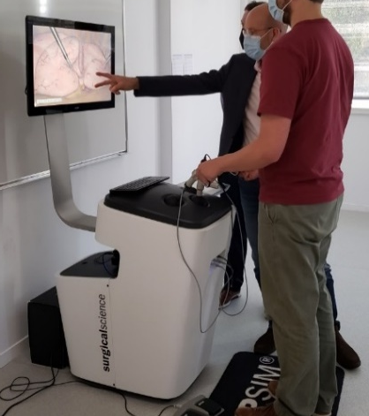
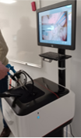
Programme 1
Lobectomie Vidéo Simulateur
FRENCH BOOTCAMP - ÉDITION 2025
120 min
Salle Mont St Michel, RDC
Etudiants : 24 étudiants en binôme
Encadrants : 2 chirurgiens thoraciques
Durée : Briefing 10 min & 50 min/étudiant
Briefing : Vous êtes au bloc opératoire et devez réaliser une lobectomie sup droite Vidéo-assistée par voie antérieure
Objectifs pédagogiques : TBC
  Planification pré-opératoire
  Choix de l’instrumentalisation
  Positionnement de l’opérateur et des trocarts
  Gestuelle des instruments
  Gestion des symphyses pleurales
  Organisation des différents temps opératoires
  Principe de dissection vasculaire
  Extraction des pièces opératoires
  Conversion
Test : sur les simulateurs

Slide 24
FRENCH BOOTCAMP - ÉDITION 2025
Prérequis
Poumon – Lobectomie Vidéo Simulateur
Fiche 2026
Mise en situation :
Vous êtes au bloc opératoire et devez réaliser une lobectomie supérieure droite
Prérequis :
Vidéo sur Websurg, Youtube ou autres, connaître les grandes étapes techniques
Evaluation :
Avec des critères sélectionnés : étapes et objectifs à atteindre, durée, conflits d’instruments, saignement, nombre d’instrument utilisés

Slide 25
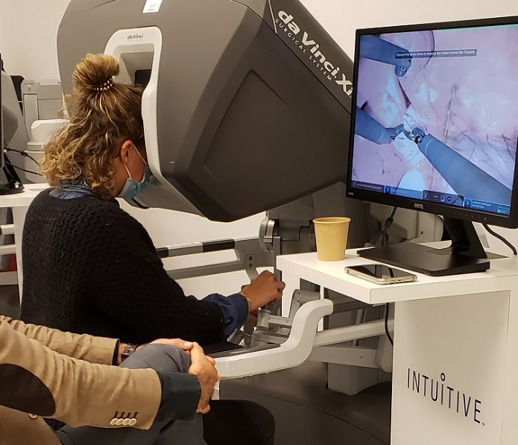
Programme 1
Lobectomie Robot Simulateur
FRENCH BOOTCAMP - ÉDITION 2025
60 min
Salle Deauville, RDC
Etudiants : 24 étudiants en binôme
Encadrants : 2 chirurgiens thoraciques
Durée : Briefing 10 min & 50 min/étudiant
Briefing : Vous êtes au bloc opératoire et devez réaliser une lobectomie supérieure droite robot-assistée.
Objectifs pédagogiques : TBC
  Connaitre les différentes étapes d’une lobectomie
  Connaitre l’instrumentation utilisée en RATS
  Savoir se repérer dans l’espace / Appréhender la vision 3D
  Savoir disséquer le hile pulmonaire
  Contrôler un vaisseau et le sectionner
Évaluation : grille d’évaluation OSATS définie par le collège TBC
Test : sur le simulateur avec des critères sélectionnés (durée, conflits d’instruments, saignement, nombre d’instrument utilisés)

Slide 26
FRENCH BOOTCAMP - ÉDITION 2025
Prérequis
Poumon – Lobectomie Robot Simulateur
Fiche 2026
  Quels sont les objectifs de l’atelier ?
  Connaitre les différentes étapes d’une lobectomie
  Connaitre l’instrumentation utilisée en RATS
  Savoir se repérer dans l’espace / Appréhender la vision 3D
  Savoir disséquer le hile pulmonaire
  Contrôler un vaisseau et le sectionner
  Quels sont les pré-requis à préparer pour l’atelier ?
  Fiche technique illustrée : installation, matériel, positionnement des trocarts, technique de lobectomie, rôle des opérateurs
  Vidéos sur les étapes d’une lobectomie robot-assistée (dans Google drive):
    Dissection bronche LSD EMC
    Etape 1 DROITE lobe RATS EMC
    Etape 1 GAUCHE lobe RATS EMC
    LID RATS EMC
    LIG RATS EMC
    Ligatures vasculaires
    Position bandes noires EMC
    Sac doigt de gant curage EMC
    Fiche technique illustrée Lobe RATS
  Atelier basic skills robotique
  Et si vous y avez accès, réalisez quelques heures de simulateurs avant le Bootcamp
  Comment va se dérouler l’atelier ?
  Il s’agit d’une intervention chirurgicale simulée sur simulateur Sim Now : vous êtes au bloc opératoire et devez réaliser une lobectomie supérieure droite robot-assistée.

Slide 27
Programme 2
Module poumon – thoracique sur sujet anatomique
FRENCH BOOTCAMP - ÉDITION 2025
1 atelier
  Lobectomie Robot Simulateur sur sujet anatomique
Durée totale de formation : 3h

Slide 28
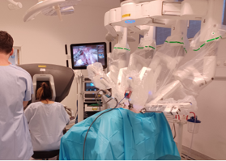
Programme 2
Module poumon - thoracique
Lobectomie Robot sur sujet anat.
FRENCH BOOTCAMP - ÉDITION 2025
180 min
Bloc opératoire - RDC
Étudiants : 1 binôme (alternativement opérateur et aide)
Encadrant : 1 à 2 chirurgiens thoraciques séniors / binôme
Durée : 90mn par CCA
Briefing : Vous êtes au bloc opératoire et devez réaliser une lobectomie supérieure droite robot-assistée.
Objectifs pédagogiques :
  Connaitre les différentes étapes d’une lobectomie
  Connaitre l’instrumentation utilisée en RATS
  Savoir se repérer dans l’espace / Appréhender la vision 3D
  Savoir disséquer le hile pulmonaire
  Contrôler un vaisseau et le sectionner
Pré requis : voir fiche
Evaluation (définie par le collège TBC)

Slide 29
FRENCH BOOTCAMP - ÉDITION 2025
Prérequis
Poumon – Lobectomie Robot sur sujet anat.
Fiche 2026
  Quels sont les objectifs de l’atelier ?
  Connaitre les différentes étapes d’une lobectomie
  Connaitre l’instrumentation utilisée en RATS
  Savoir se repérer dans l’espace / Appréhender la vision 3D
  Savoir disséquer le hile pulmonaire
  Contrôler un vaisseau et le sectionner
  Quels sont les pré-requis à préparer pour l’atelier ?
  Fiche technique illustrée : installation, matériel, positionnement des trocarts, technique de lobectomie, rôle des opérateurs
  Vidéos sur les étapes d’une lobectomie robot-assistée (dans Google drive):
    Dissection bronche LSD EMC
    Etape 1 DROITE lobe RATS EMC
    Etape 1 GAUCHE lobe RATS EMC
    LID RATS EMC
    LIG RATS EMC
    Ligatures vasculaires
    Position bandes noires EMC
    Sac doigt de gant curage EMC
    Fiche technique illustrée Lobe RATS
  Atelier basic skills robotique
  Et si vous y avez accès, réalisez quelques heures de simulateurs avant le Bootcamp
  Comment va se dérouler l’atelier ?
  Il s’agit d’une intervention chirurgicale simulée sur modèle animal : vous êtes au bloc opératoire et devez réaliser une lobectomie supérieure droite robot-assistée.

Slide 30
Programme 1
Module non technique
FRENCH BOOTCAMP - ÉDITION 2025
2 ateliers
  Facteurs humains
  Relation de soin
Étudiants : par groupe de 6 à 24
Encadrants : 6
Durée totale de formation : 3h30

Slide 31
Programme 1
Facteurs humains
Team-Training et CRM
FRENCH BOOTCAMP - ÉDITION 2025
90 (théorie) + 60 (pratique) min
Salle Pont Audemer et salle Jumièges, 1er étage
Etudiants : 24 étudiants pour la théorie et en
en groupes de 4 à 6 pour la pratique
Durée : Briefing 10 min & 50 min/scénario
Briefing : Pose de CIP et Accident grave au bloc opératoire .
Objectifs pédagogiques :
Percevoir l’importance des facteurs humains dans la réalisation d’un acte invasif.
Faire de la check list un puissant outil de planification chirurgicale et de sécurité des soins.
Évaluation : grille d’évaluation OSATS définie par le collège (TBD)
Pré-requis : fiche + vidéo Safe team (TBD)

Slide 32
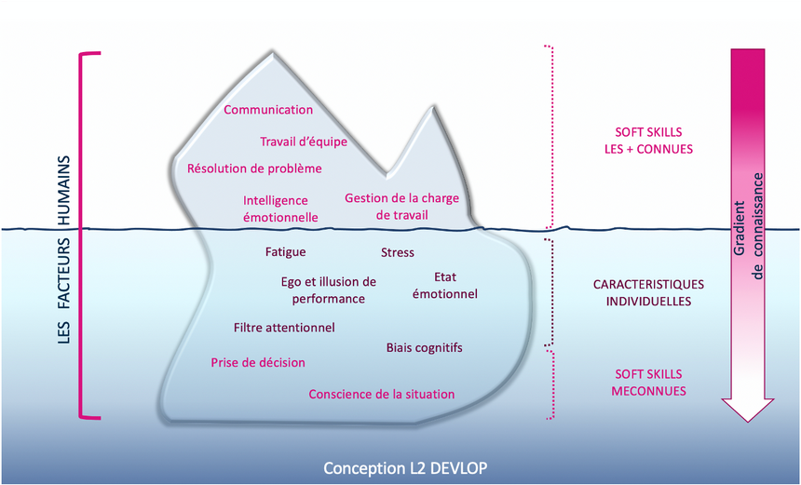
FRENCH BOOTCAMP - ÉDITION 2025
Prérequis
Facteurs humains
Fiche 2026
  De quoi parle-t-on ?
  Les facteurs humains regroupent les compétences non techniques (CNT) liées à un individu ou un groupe d’individus, mises en œuvre dans la réalisation d’un acte.
  D’où ça vient ?
  Le monde de l’aéronautique a compris il y a une quarantaine d’années que plus de 90 % des incidents et accidents étaient dus à une défaillance humaine plutôt que technique et a mis en place des programmes de formation centrés sur l’entrainement aux compétences non techniques (ou SOFT SKILLS) des équipages: le « team training » ou « crew ressource management ».
  La mise en place de ces programmes a entrainé une diminution majeure de l’accidentologie.
  Est-ce utile en chirurgie ?
  On estime que les accidents liés aux soins représentent une cause significative de mortalité. En France on parle de 30 000 à 50 000 décès indus annuels soit 10 fois la mortalité des accidents de la voie publique.
  L’activité d’un chirurgien est une activité technique complexe avec de nombreux risques et vous avez du déjà appréhender dans votre expérience que le résultat d’une intervention n’est pas lié à la seule maîtrise de l’opérateur et qu’il existe une grande variabilité dans la « performance chirurgicale ». Les notions de check list, de planification opératoire, de communication, d’identification du leadership souvent négligés ou perçus comme des contraintes sont en réalités des éléments clefs de votre futur exercice chirurgical.
  Quels sont les objectifs de l’atelier ?
  Percevoir l’importance des facteurs humains dans la réalisation d’un acte invasif.
  Faire de la checklist un puissant outil de planification chirurgicale et de sécurité des soins.
  Vidéo Safe Team :
  Lien à venir
  https://www.has-sante.fr/upload/docs/application/pdf/2015-12/cours_module_2.pdf​
  https://www.academie-chirurgie.fr/admin/uploads/media/photo/0001/03/d7c959aab5238a7d264ac51d1d2e04183410d6bd.pdf​
  https://www.has-sante.fr/upload/docs/application/pdf/2016-02/presentation_check-list_securite_du_patient_au_bloc_operatoire.pdf​
  https://www.ctsnet.org/article/letter-guest-editor-nontechnical-skills-cardiothoracic-surgery​

Slide 33

Programme 1
Relation de soin
FRENCH BOOTCAMP - ÉDITION 2025
60 min
Groupe 1 : Salle Pont Audemer et salle Jumièges, 1er étage
Groupe 2 : Salle Alençon et Chambre de simulation, 2ème étage
Etudiants : 24 étudiants - en groupe de 12
Encadrants : 1 association de patients, 2 psychologues de Rouen
Durée : Briefing 10 min & 50 min/scénario
Objectifs pédagogiques :
  Être sensibilisé à l’importance de l’aspect relation de soin de la pratique professionnelle du chirurgien CTCV.
  À travers des jeux de rôles, expérimenter des approches collaboratives avec les patients.
Évaluation : grille d’évaluation OSATS définie par le Collège (TBD)

Slide 34
FRENCH BOOTCAMP - ÉDITION 2025
Prérequis
Relation de soin
Fiche 2026
La simulation
Cadre de la simulation : assurer une sécurité psychologique avec un cadre bienveillant permettant à tous les participants de s’exprimer sans crainte.
L’utilisation de la simulation a pour intérêt la mise en pratique de situations au plus près du réel avec l’importance du débriefing. La simulation permet d’améliorer les compétences et connaissances du soignant pour améliorer la qualité du soin :
  Améliorer les compétences, les connaissances, l’esprit critique, mieux se connaître soi-même
  Analyser sa pratique professionnelle
  Apprendre à faire face à des situations complexes
La relation de soins
La relation entre patient et médecin va au-delà des actes techniques et soins physiques. Il y a les échanges verbaux mais aussi non-verbaux qui sont une composante relationnelle subjective. Cela influence la qualité de la prise en charge.
Les enjeux relationnels sont multiples :
  Soignant – malade
  Soignant – famille/proches
  Entre soignants
Actuellement, la relation thérapeutique est davantage horizontale permettant la décision partagée avec le patient. Le médecin doit dont rechercher les préférences du patient en l’informant des différentes possibilités selon la gravité de la situation.
La communication des informations doit donc être adaptée, compréhensible. Pour cela, le soignant peut, par exemple, utiliser la reformulation. Il y a aussi la possibilité de reprendre l’ensemble des informations dans un second temps lors d’un deuxième rendez-vous. En effet, il y a une différence entre la temporalité psychique et la temporalité médicale.
La qualité de la communication a une incidence sur la satisfaction du patient et donc sur l’alliance thérapeutique. Le médecin, le soignant doit être à l’écoute. Sa manière d’informer déterminera l’acceptation du diagnostic / des recommandations. De plus, il est important de répondre aux différentes inquiétudes des patients.

Slide 35
FRENCH BOOTCAMP - ÉDITION 2025
Exploration de la maladie ainsi que du vécu, de l’expérience de la maladie par le patient
Lors de l’entretien :
Se présenter
Identifier les personnes :
* Si accompagnants : demander l’autorisation au patient s’ils peuvent rester
Reprendre la prise en charge/ l’historique de la prise en charge :
* Contextualiser : savoir où en est le patient
Explication :
* Donner l’information : éviter la banalisation (%, « c’est classique »…) : importance de la subjectivation du patient.
* Si opération/traitement : expliquer la démarche à suivre ; la planification
>> Favoriser les décisions partagées pour discuter du plan d’action
Il est essentiel de prêter attention au langage verbal et non verbal (celui du patient mais aussi le vôtre), c’est le patient qui guide la communication.
Le langage verbal
–> Ecoute active :
* Préciser le message de l’interlocuteur :
>> Exemple : « Si j’ai bien compris vous… »
* Ne pas négliger les silences :
>> Permet de donner un temps de réflexion aux patients
>> Intégration de l’information par le patient
Le langage non-verbal :
* Chez le patient – par exemple :
>> Contact visuel (absent, présent ?)
>> Agitation ?
>> Tension corporelle ?
* Chez le professionnel : par exemple :
>> Proximité/distance avec le patient
>> Contact visuel
>> Position sur la chaise
Faire face aux émotions
–> Montrer au patient/aux proches que vous êtes sensible à ses/leurs émotions = être attentif à ce que le patient dit et à comment il le dit.
–> Indiquer qu’il est acceptable/compréhensible que le patient se sente ainsi aux vues de la situation (sauf en cas de débordement ou manque de respect).
–> Faire comprendre que vous êtes disponible (avec l’équipe) pour un autre rendez-vous, pour répondre aux questions etc…
Clore un entretien
–> Faire la synthèse
–> Faire le point sur les prochaines étapes
–> Le patient a-t-il des questions
–> Si ce sont des proches, souhaitent-ils voir le patient hospitalisé ?
–> Si annonce grave à faire à d’autres personnes (enfants absents etc…), ressentent-ils le besoin que les soignants le fassent, les accompagnent ?

Slide 36
FRENCH BOOTCAMP - ÉDITION 2025
Références :
Baker-Rush, M. L., Pabst, A., Aitchison, R., Anzur, T., & Paschal, N. (2021). Fear in Interprofessional Simulation : The role of psychology and behaviorism in student participation and learning. Journal of Interprofessional Education & Practice, 24, 100432.
https://doi.org/10.1016/j.xjep.2021.100432 Bourgeois, G. (2017). La formation des étudiants en médecine à la psychologie médicale : Une expérience nancéienne utilisant la simulation (p. Non renseigné) [Other, Université de Lorraine]. https://hal.univ-lorraine.fr/hal-01932317 Canada, C. S., & Inc, A. C. G. (2001). Outils de communication II : La communication efficace– à votre service. Santé Canada. Deluche, E., Salle, H., Leobon, S., Facchini-Joguet, T., Fourcade, L., & Taibi, A. (2023). ACACIAS 1 : Impacts physiologiques et subjectifs de la simulation haute-fidélité lors de l’annonce de mauvaises nouvelles. Journal de Chirurgie Viscérale. https://doi.org/10.1016/j.jchirv.2023.01.011

Slide 37



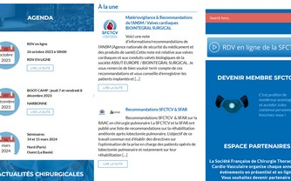





DEVENIR UN PARTENAIRE
NOTRE SITE
www.sfctcv.org
NOUS CONTACTER
direction@sfctcv.org

